Slide 1
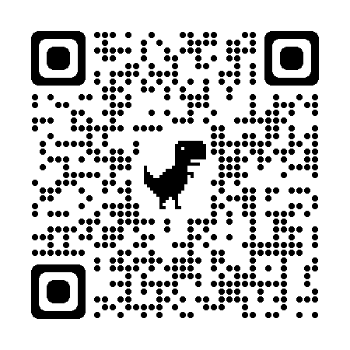






Jean-Marie
KOUASSI
DEVELOPPEUR WEB
A PROPOS DE MOI
Développeur web avec deux ans d’expérience, mordu d’informatique, j’ai appris à coder très tôt dans divers langages informatiques (Html, CSS, PHP …). J’ai créé plusieurs sites internet qui figurent dans mon portfolio et je suis titulaire d’un BTS et d’une licence en informatique développement application. Aujourd'hui en formation en Développement Web et Web mobile option Cyber-Sécurité à Adrar Pôle Numérique , je suis à la recherche d'un stage de 2 mois du 18/03/2024 au 24/05/2024 qui me permettrait de monter en compétences.
Pour en savoir plus, je vous invite à scanner le code QR ou de cliquer sur le lien(https://glohndy.github.io/jeanmariekouassi-cv/) pour voir mon CV numérique ainsi que mon portfolio où je présente mes projets déjà conçus.
CONTACT
+33 7 52 75 45 79
jeanmariekouassi70@gmail.com
3rue Velasquez 31170 Tournefeuille Apt 312
Permis: AM/A1/A2/B1/B
EXPERIENCES
COMPETENCES CLES
Jun.2018 - Apr.2019
RADIO DIFFUSION TELEVISION IVOIRIENNE(RTI) |STAGIAIRE |
Abidjan Ivory Coast
Concevoir l’arborescence d’un site web
Analyser les besoins du client
Concevoir l’ergonomie de la navigation sur un site web
Présenter une maquette, prototype à un client
Développer un site e-commerce
Développer une interface utilisateur web Dynamique
Assembler des pages en HTML5 et CSS3 à partir de maquettes graphiques
Développer des applications sur un support spécifique (embarqué, web, mobile, internet des objets,,,)
Améliorer le référencement naturel en utilisant les balises selon leur sémantique
Déterminer les phases et procédures de tests techniques et fonctionnels informatiques
Développer une application pour le web ou des périphériques mobiles
Mettre à jour et interroger une base de données relationnelle
Gestion de contenus numériques
Contrôler la conformité du codage des données
Analyser et optimiser l’expérience utilisateur
Vérifier la conformité d’une réalisation avec un cahier des charges
Former un public à l’utilisation d’un équipement
Sécuriser un site web
Assurer l’intégrité et la sécurité des données
Jun.2018 - Apr.2019
DEVELOPPEUR APPLICATION
PHEB (Une solution unique pour gérer l’ensemble des processus budgétaires et de suivi des dépenses).
➢Installation et intervention sur le PHEB chez les utilisateurs à la RTI.
MISSION ET VOYAGE (Une application qui permet de gérer les missions et voyages de la RTI).
➢Installation et intervention de mission et voyage chez les utilisateurs à la RTI.
RTI SONDAGE (Une application qui permet de connaitre les personnes qui utilisent les applications que la DIRECTION DES SYSTEMES D’INFORMATION déploie pour la RTI).
➢Création de formulaire RTI SONDAGE.
FORMATIONS
Juil.2023 - Juin.2024
Formation Adrar Pôle numérique | Toulouse-France
DEVELOPPEMENT WEB & WEB MOBILE OPTION CYBER SECURITE
Jan.2020 - Dec.2020
Institut Sécurité Informatique Abidjan | Abidjan Ivory Coast
ECOLE DE SECURITE INFORMATIQUE
CERTIFICAT
Oct.2014 - Nov.2017
Graduate School of Management(GSM) | Abidjan Ivory Coast
INFORMATIQUE DEVELOPPEUR D’APPLICATION
LICENCE PROFESSIONNELLE 3
SOFT SKILLS
Sep.2017
Graduate School of Management(GSM) | Abidjan Ivory Coast
Excellente gestion du temps, respect scrupuleux des délais.
Enthousiaste et curieux
Adaptabilité, capacité à travailler sur des sujets/univers divers.
INFORMATIQUE DEVELOPPEUR D’APPLICATION
BREVET TECHNICIEN SUPERIEUR (CANDIDAT LIBRE)
Jun.2013 - Jul.2014
Commandant Cousteau | Abidjan Ivory Coast
SERIE D
BACCALAUREAT SCIENTIFIQUE
LANGUES
CERTIFICATIONS
Français
CERTIFICAT EN DEVELOPPEMENT WEB Sur UDEMY(Site de formation en ligne) Jan.2021 - Jun.2021
CERTIFICAT EN HACKER ÉTHIQUE Jan.2020 - DEC.2020
CERTIFICAT INTENSIVE ENGLISH TRAINING DEC 2015
Anglais

